Slide 1

일본정당의 변화과정
20900930 정찬희
20901191 김재영
20901120 오현석
21201832 박다빈
21201751 조유진

Slide 2

1
일본 최초의 정당 ‘애국신당’이란?
1
메이지 23년(1890년) 5월 5일에 구 자유당 토사파를 중심으로
설립된 정당
2
최초의 자유민권운동의 정치결사
3
‘이타가키 다이스케’, ‘고토 쇼지로’가 중심으로 결성
4
천부 인권론, 자유 사상 주창
5
애국주의, 민족주의, 자유민권운동 등의 실현을 목표

Slide 3
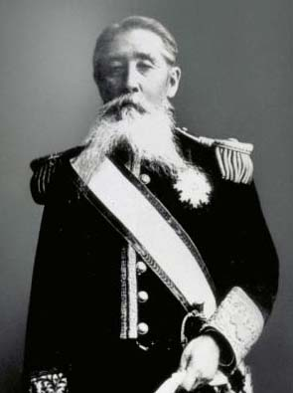
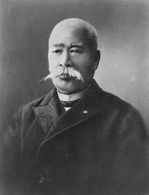
2
애국신당의 중심
‘이타가키 다이스케, 고토 쇼지로’
이타가키 다이스케 (板垣退助)
고토 쇼지로 (後藤象二郎)

Slide 4
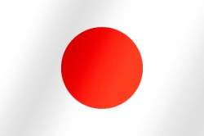
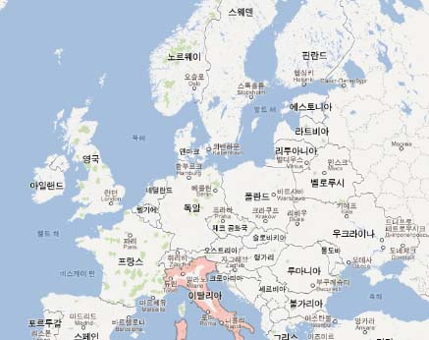
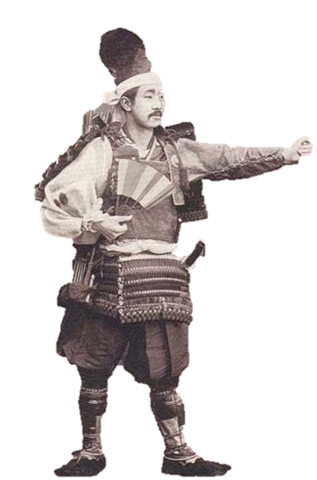
3
일본 최초의 정당 ‘애국신당’의 결성과 소멸①
유럽
새로운 정부가
1871년 11월~73년까지 유럽 시찰
쿠데타
전통적인 막번(幕藩) 체제의 근세 일본을 전적으로 개조
내치의 시급성 절감, 정한론 반대
⇒ 유럽베끼기를 시작
“유럽의 식민지화를 극복하기 위해
유럽과 같은 새로운 문명국가 건설해야 한다!”
메이지 유신
유럽과 같은 국민국가 건설 감행

Slide 5
3
일본 최초의 정당 ‘애국신당’의 결성과 소멸②
이타가키, 고토 중심으로 정당 결성
행복안전사
(幸福安全社)
조직
그러나
당시 정부만이 공익대표
당파존재 인정X
1874년 이타가키 다이스케, 고토 쇼지로를 중심으로
애국신당 개칭
가토 히로유키 “일본에서는 시기상조이다.＂
이타가키 반론 제기
⇒ 민심 계몽
2월 건백서에 서명한 에토가 거병을 일으킴
민선의원 설립건의 무시
애국신당은 자연적으로 소멸

Slide 6
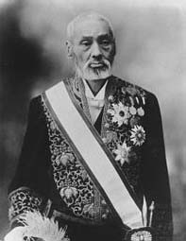



4
애국신당의 결성을 반박한 ‘가토 히로유키’
누구인가?
사상
교육계의 제언
가토 히로유키 (加藤弘之)

Slide 7
5
다이쇼기의 본격적인 정당내각의 성립
헌정당
결성
입헌자유당
+
진보당
본격적인
정당정치 시작
1913년 동지회가 창당되면서 정당체제의 기초가
만들어짊
자유당을 계승한 정우회 vs 동지회를 계승한 헌정회
(1918~1932)
통제
⇒치안유지법 제정
일본공산당은 결성되자마자 많은 탄압을 받고
괴멸상태였음
해체된 이후
⇒ 계속적인
비공식적인 활동
(1922~1924)
많은 새로운 정당들이 생성과 소멸을 계속해서 거듭
⇒ 군부내각으로 넘어갈 때 까지 여러번 정당내각 지속

Slide 8
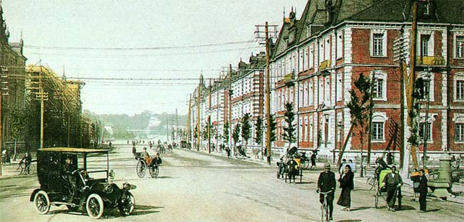
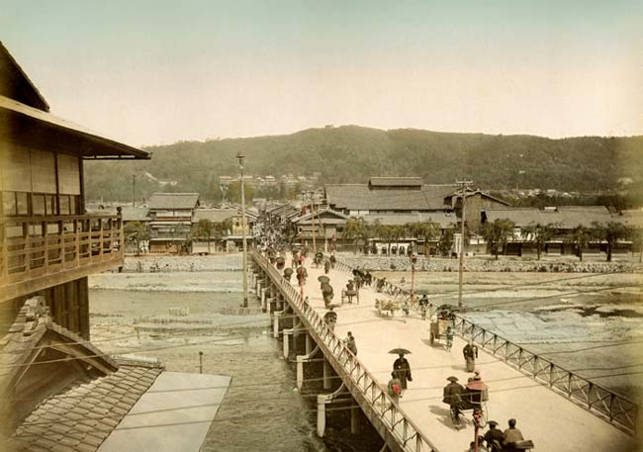
6
일본 정당의 성립과정 – ‘메이지 시대(明治時代)’
메이지 시대(明治時代)

Slide 9
1
52년, 국권회복 이후 초기정당 활동기
1945년 패전 이후
52년, 자유당, 민주당, 사회당 등 활동 시작
하토야마는 자유당에 복귀 →주도권을 장악X
요시다·하토야마 양파의 주도권 다툼 →1954년 하토야마 탈당
하토야마의 ‘일본민주당’ 창당 →그 해 12월 요시다내각 총사퇴
1955년 10월, 그 동안 좌파와 우파로 나뉘어 대립하던 일본 사회당이 통합
하토야마 내각은 소수 여당에 의한 단독정권의 어려움, 사회당의 좌·우 양파 통합 등을 감안, 보수합동을 추진 →그 해 11월 자유당과 민주당의 합당으로 '자유민주당‘ 창당.

Slide 10
1
52년, 국권회복 이후 초기정당 활동기
1945년 패전 이후
자민당 | 사회당, 공산당
패배는 굴욕적 →대일본제국헌법으로 바꾸자! | 패배는 일본의 평화를 가져다 준 것 →평화헌법을 수호하자!
혁신세력은 자신들의 입지를 다지기 위해 헌법수호라는 대의명분아래
1955년 좌/우 사회당이 사회당으로 통합되면서 혁신세력이 결집하기 시작
헌법개정을 주장하는 보수세력에게 혁신세력의 결집은 부담으로 작용
→ 자민당 결성
55년 체제 시작

Slide 11
2
1955년 자민당 창설 후, 1993년까지 여당인 자민당과 야당인 사회당의 양대 정당 구조가 형성된 체제
일본의 55년 체제
55년 체제 변화
총선거에서 자민당이 사회당 의석수의 두 배에 이르는 의석점유율을 보이면서
장기집권을 계속 유지
자민당 출신의 국회의원 중에서 총리가 계속 배출
자민당 출신이 각 성청의 각료가 되면서 고위직 관료출신 중에는
낙하산 인사로 기업의 수장이 되기도 했음
따라서, 일본의 정당정치는 자민당 일당우위 정당체계

Slide 12
3
93년 이후, 온건다당제/연합정권기
1
파벌간 세력의 균형이 타나카가쿠에이에 의해서 무너짐 →자민당 혼란
2
버블 붕괴로 인한 경제 부진, 정치 불신
→ 자민당 지지 하락
자사
경쟁사
3
자민당의 이미지 추락에도 불구, 자민당을 대신할 실력을 가지지 않은 사회당의 부진
→ 정치에 대한 불만과 무력감, 무관심 야기
4
1976년 록히드사건, 1988년 리쿠르트사건,
1991년 사가와큐빈사건
→정치 불신 극에 달함

Slide 13
3
93년 이후, 온건다당제/연합정권기
5
미야자와 기이치 내각의 정치개혁 법안에
반대하는 자민당 의원이 대량으로 탈당
하다 쓰토무·오자와 이치로 등이 신생당을 결성, 다케무라 마사요시는 신당 사키가케 결성
→ 그 결과 자민당 의석이 대폭 감소
경쟁사
신생당·신당 사키가케·호소카와 모리히로의 일본신당, 공명당, 민사당이 약진 →미야자와 기이치 사퇴
자민당은 창당 아래 최초로 야당이 됨
“55년 체제 일시적 붕괴”

Slide 14
3
93년 이후, 온건다당제/연합정권기
8개 군소야당은 정책대립과 수상선출 등을 둘러싼 분열로
불과 10개월의 단기정권(호소카와 내각)으로 막을 내리면서,
자민당은 10개월 만에 다시 정권의 중심에 위치하게 되었다.
But,
자민당의 일당우위제는 붕괴되고, 온건다당제에 기반한 연립정권시기가
시작되었으며, 이러한 양상은 최근까지 이어지고 있다.

Slide 15
3
대표적인 사건 정리
76년 록히드 사건
미국의 록히드 사에서 1950년대 후반부터 1970년대까지 항공기를 팔기 위해서 여러 나라에 뇌물을 뿌린 일련의 사건으로 당시 수상이었던 다나카 수상이 관련되어 있어 정치적 파장을 가지고 온 사건
88년 리쿠르트 사건
일본 정보산업회사인 리쿠르트사가 계열회사인 리쿠르트 코스모스의 미공개 주식을 공개 직전정치·관료·경제계의 유력 인사들에게 싸게 양도하여 공개 후에 부당 이익을 보게 함으로써 사실상의 뇌물을 공여한 사건
91년 사가와 큐빈 사건
자민당의 전 부총재 가네마루가 거대 택배회사인 사가와 큐빈으로부터 5억 엔의 부정현금을 받은 사건을 말한다.

Slide 16

1
연립내각이란 무엇일까?
정치적 성격이 가까운 정당간의
제휴의 의한 다수파 형성

Slide 17
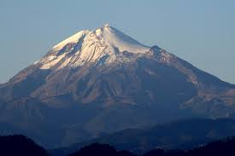
1
장점 아닌 단점으로는?
정책

Slide 18

2
자민당만의 단일정권 몰락
와르르륵
그리고
새로운 연립정부의 시작

Slide 19

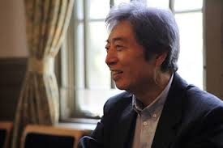
3
호소카와 내각
어떻게 호소카와 내각이 생겨나게 되었을까?

Slide 20
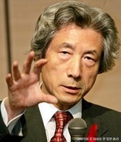
4
고이즈미 내각
결과는?
제1차 개조내각
인기 위주의 내각 구성!
제2차 개조내각
절대안정을 유지하기 위한 각료의 재임
제3차 개조내각
자민당 총재의 임기만료에 따라 고이즈미 총리 사직
고이즈미 前총리가 진행한
방향은?

Slide 21
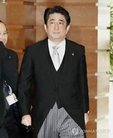
5
아베 내각
제1차 개조내각
자민당과 공명당의 연립내각
제2차 개조내각
전체 의석의 2/3확보
아베 내각이 가지는 의미는?

Slide 22
1
한국과 일본의 정치
한국
일본
한국의 정부는 “대통령”을 중심으로 한 대통령제다. 여기서는 입법부와 대통령은 헌법에 보장된 임기 기간을 특별한 사유가 없는 이상 보장받을 수 있다.
이것은 대통령이 임기 기간 동안 의회의 눈치를 보지 않고 자신이 원하는 대로 국정을 펼 수 있는 것을 뜻하기 때문에 정책의 일관성과 국가정책의 강력한 집행이 가능하다.
정국이 안정되고 국가정책을 신속하고 강력하게 추진할 수 있다.
일본의 정부는 “총리”를 중심으로 한 의원내각제이며, 의회에서 행정부를 구성하기 때문에 행정부에 대한 국민들의 신뢰 여부가 국회 의원 총선거에 큰 영향을 준다.
그만큼 의회의 다수는 국민의 요구에 민감하게 대응하여 내각불신임 등의 수단을 신속하게 사용한다.
의회의 요구에 즉각적이고 민감한 대응에 입법부와 행정부 상호간에 협조적이고 능률적으로 적극적인 정책을 수행하는 것이 가능하다.

Slide 23
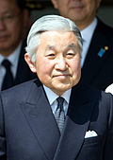
2
일본 정치와 천황
제국주의 시절에 만들어진 구 헌법에는 “대일본제국은 만세일계(萬世一系)의 천황이 통치하며, 통치권의 총람자(總攬者)”라고 명기하였다.
제2차 세계대전 이후에 제정된 신 헌법에서는 “국가와 국민통합의 상징이며(헌법 제 1조), 헌법에 정해진 일정한 국사행위(國事行爲) 이외 국정에 관한 권리의 주장과 행사는 불가(제 4조)하다”라고 명기하여 정치적으로 엄정중립을 지키며, 어떠한 정치문제에도 관여하지 않음을 밝혔다.
천황과 황족은 선거권 및 피선거권을 갖지 않으며, 국사(國事)에 관한 천황의 모든 행위는 내각의 조언과 승인을 필요로 하며, 그 책임은 내각이 지는 것으로 되어 있다.

Slide 24
3
정치기관의 비교
 | 한국 | 일본
입법부 | 국회의원들이 국정의 근간이 되는 법률을 제정하는 입법 기관 국정 운영을 감시하고 통제하는 국정 통제 기관 역할도 수행 | 국가의 유일한 입법 기관 국민의 의사를 가장 직접적으로 대표하는 국권(國權)의 최고기관유일한 법률제정 기관
2. 행정부 | 국무총리제가 있어 국무총리는 대통령 부재나 탄핵으로 인한 권한 정지시 그 권한을 대체하는 역활을 수행하며, 대통령의 보좌 기관, 국무회의 부의장, 집행부 제 2인자로서의 지위를 가짐 | 행정 사무 이외에 법률 집행, 외교 관계의 처리, 조약 체결, 예산 작성, 정령(政令) 지정 등의 업무를 담당 국무대신들을 책임자로 하는 12성(省)을 갖춤
3. 사법부 | 구체적인 법률상의 분쟁이 있는 경우에 당사자로부터 쟁송의 제기를 기다려 합법성 여부를 판단하고 선언함으로써 법질서를 유지하는 작용을 담당 | 사법권은 최고재판소를 법률에 의거하여 설치된 하급 재판소에 속하며, 최고재판소 장관, 재판관으로 구성되며 내각의 지명, 천황의 임명으로 되어 있음

Slide 25
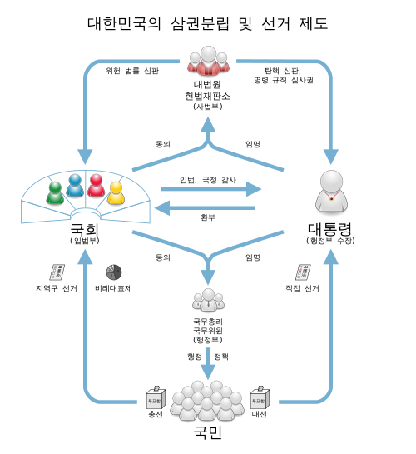
3
정치기관의 비교

Slide 26
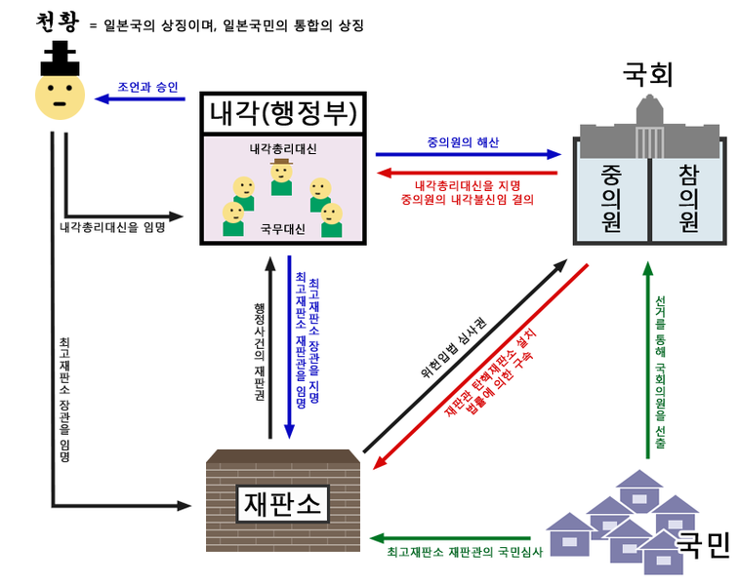
3
정치기관의 비교

Slide 27
1
한국의 선거제도와 선거구
선거제도와 선거구
선거구는 독립하여 선거를 할 수 있는 단위구역(單位區域)을 말한다. 선거구는 지방선거구·전국선거구 또는 다 같은 지역선거구인 것이 대부분이지만, 때로는 1948년까지의 영국에서와 같은 대학선거구(大學選擧區)도 있었다. 그러나 일반적으로 선거구를 기준으로 선거제도를 구분하면 크게 소선거구제와 대선거구제로 나누어진다.
⑴ 소선거구제(小選擧區制)
한 선거구에서 1인의 당선자를 선출하는 선거제도. 대선거구제에 대응하는 제도이다. 선거인은 후보자 중 1인에게만 투표하는 단기투표(單記投票)를 하며, 따라서 최고득점자만이 당선된다. 그 결과 다수대표(多數代表)의 성격을 띠게 된다.
소선거구제의 장점은 다음과 같다. ① 대정당에 유리하고, 소정당의 진출을 억제하여 군소정당의 난립을 방지하므로 정국안정을 도모할 수 있다. ② 선거인이 후보자를 잘 알 수 있어 적당한 인물을 선출할 수 있다. ③ 선거단속을 철저하게 할 수 있으므로 공정선거를 도모할 수 있다. ④ 지역이 비교적 좁기 때문에 선거비용이 적게 들며, 금권선거가 행하여질 위험도 없다.
반면에 단점은 다음과 같다. ① 사표(死票)가 많이 발생한다. ② 지방이익에 집착하는 지방인사에게 유리하므로 전(全)국민의 대표로서 알맞은 후보자를 선택할 수 있는 범위가 좁아진다. ③ 지역이 좁기 때문에 선거간섭과 정실·매수 등으로 부정선거가 이루어질 위험성이 많다.
⑵ 대선거구제(大選擧區制)
한 선거구에서 2인 이상의 당선자를 선출하는 선거제도. 그 중 2인 이상 5인 이하를 선출하는 제도를 중선거구제라고도 하지만, 이것도 넓은 의미의 대선거구제이다. 한 선거구에서 1인의 당선자만을 선출하는 소선거구제에 대응하는 말이다.
대선거구제는 ① 사표를 적게 할 수 있으며 소수대표를 가능하게 하고, ② 선거구가 넓어 전국적으로 지명도가 있는 인물을 선출하는 데 유리하며, ③ 지연·혈연과 같은 비합리적 요소에 의한 당선가능성을 줄일 수 있는 장점이 있다.

Slide 28
2
한국선거 당선 결정방법
⑴ 다수대표제(多數代表制)
다수표를 획득한 자를 당선인으로 하는 제도이다. 유권자의 다수파에게 그 선거구에서 선출되는 의원의 전체를 독점할 수 있는 가능성을 부여하므로 다수파에 절대 유리하다. 이 제도는 19세기 중엽까지 널리 채택되었으나, 사표가 많아지고 다수당이 전제적 지배를 하는 경향이 있어 현재에는 많이 채용되지 않고 있다. 영국이 오랜 세월에 걸쳐 다수대표제를 채용하고 있는 것은 양대 정당이 기능을 잘 발휘하고 정권교체의 가능성이 있어 오히려 탄력 있는 의회정치가 가능하기 때문이다. 이 제도에서는 소선거구제나 대선거구연기투표제(大選擧區連記投票制)를 취하는데, 정국의 안정을 가져오는 장점이 있는 대신 소수파에 지나치게 불리하다는 결점이 있다.
⑵ 소수대표제(少數代表制)
다수대표제의 결점인 소수의견의 무시를 보정(補正)하여 유권자의 소수파에게도 득표수에 알맞은 수의 의원을 낼 수 있게 하려는 선거제도이다. 이 제도는 대선거구제를 전제로 하는데, 그 주요 방법으로는 한 사람에게만 투표하는 단기명투표제(單記名投票制), 2명 이상의 후보에게 투표할 수 있는 연기명투표제(連記名投票制), 여러 장의 투표권을 가지고 한 후보에게 누적적으로 투표할 수 있는 누적투표제(累積投票制) 등이 있다. 이 제도는 소수의견을 존중하고 사표를 방지한다는 장점이 있는 대신, 절차가 복잡하고 집권여당의 동반당선을 쉽게 만든다는 등의 단점이 있다.
⑶ 비례대표제(比例代表制)
2개 이상의 정당이 있는 경우 그들 정당의 득표수에 비례하여 당선자의 수를 공평하게 배정하려는 선거제도이다. 소수대표제는 다수파에게 그 선거구에서 선출되는 의원을 독점시키지는 않으나, 공정한 비율로 대표된다는 보장이 없다. 그래서 다수와 소수의 의사를 반영하여 의석을 되도록 정확히 배분하기 위하여 이 제도가 고안되었다. 사표를 방지하여 소수대표를 보장하는 동시에 득표수와 당선수의 비례관계를 합리화하려는 것으로서, 역시 대선거구제를 전제로 한다. 이 제도의 대표적인 방법으로는 단기이양식(單記移讓式)과 명부식(名簿式)이 있다. 단기이양식은 유권자의 선택에 중점을 두고, 명부식은 정당 중심의 선거에 중점을 두지만, 투표의 전귀성(轉歸性)을 인정하고 당선표준수(當選標準數)의 합리화를 기하는 점에서는 공통된다. 비례대표제의 장점으로는 다수파의 의석과점(議席寡占)을 방지하고, 여론을 공평하게 반영할 수 있다는 점 등을 들 수 있다. 반면에 단점으로는 소당분립으로 인한 정국의 불안정과 정당간부의 후보자 지정에서의 정폐(情弊) 등이 논의된다. 따라서 현재는 과거만큼이나 널리 채용되고 있지는 않지만, 국민의 의사를 의회에 재현시킨다는 비례대표제의 이념만은 높이 평가되고 있다. 한국의 현행헌법에서는 국회의원선거에서 비례대표제의 근거규정을 두고 있다(헌법 41조 3항).
⑷ 직능대표제(職能代表制)
다수대표제·소수대표제·비례대표제는 모두 지역대표제이나, 직능대표제는 직업별로 선거인단을 조직하여 의회에 그 대표자를 내보내는 선거제도이다. 사회계층이나 직업을 고려하지 않고 지역을 기초로 선거인단을 조직하여 대표자를 선출하는 지역대표제는 진정한 국민대표일 수 없다는 입장에서 이 제도가 주장되었다. 20세기에 각종 직능단체가 확대되고 그 규모도 커지자 지역보다는 동일 직능 내에서의 공동이익이 강하게 제기되고 노사대립이나 단체 상호간의 경쟁이 격화되면서 근대 대의제를 수정할 필요성이 대두되었다.

Slide 29
3
일본의 선거권
선거권
만 20세 이상(투표일 익일이 20세가 되는 생일인 경우에도 포함)의 일본국민에게 부여한다. 지방선거에서는, 3개월 이상 해당 선거구 내에 거주하는 사람에 한하여 부여한다. 다만 만 20세 이상인 경우에도, 범죄로 인하여 선거권이 정지되기도 한다.
피선거권
피선거권은 참의원 의원이나 도·도·부·현의 지사는 만 30세 이상의 국민에게 부여되며, 중의원 의원이나 시·정·촌의 장의 경우는 만 25세 이상의 국민에게 부여된다. 시·정·촌 의회의 의원은 만 25세 이상으로, 해당 선거에 대한 선거권을 가지는 국민에 한하여 부여된다.
선거운동의 기간은 공직선거법이 규정하고 있으며, 선거의 종류에 따라 기간이 다르다. 이하는 선거 공시일부터 산정하는 선거운동의 기간이다. 통상적으로 투표일은 일요일로 설정되어 있다. 다만 일부 낙도 지역의 경우에는 해당 투표일에 악천후로 인하여 투표함 수송이 불가할 때를 대비하여, 통상적으로 투표일의 3일 전에서 하루 전까지 조기투표를 실시한다.
국회에 대해서는 참의원은 17일간, 중의원은 12일간.
도·도·부·현의 지사 선거는 17일간.
정령지정도시의 시장 선거는 14일간.
도·도·부·현 및 정령지정도시의 의회 의원 선거는 9일간.
일반 시·도쿄 도·특별구의 수장 및 의회 의원 선거는 7일간.

Slide 30
4
일본의 선거제도
현대 민주국가에서 선거의 기본원칙은 보통·평등·직접·비밀 선거의 네 가지이다. 한국 헌법도 국회의원선거나 대통령선거에서 이 원칙에 따르도록 규정하고 있다(41조 1항·67조 1항).
⑴ 보통선거:사회적 신분·교육·재산·인종·신앙·성별 등에 의한 자격요건의 제한 없이 일정한 연령에 달한 모든 국민에게 원칙적으로 선거권을 인정하는 것으로서, 제한선거에 대응되는 말이다. 오늘날에는 보통선거가 선거의 기본원칙으로 되어 있으나, 연혁적으로 보면 그 발달과 확립은 점진적이었고, 이 원칙이 전세계적으로 완전히 확립된 것은 제2차 세계대전 후의 일이다. 특히 재산 또는 성별에 의한 제한선거가 철폐된 것은 최근의 일이다.
예컨대 재산에 의한 제한선거는 미국의 각주(各州)가 1820∼1850년, 프랑스가 1848년, 스웨덴이 1907년, 이탈리아가 1912년, 영국이 1918년에 철폐되었고, 성별에 의한 제한선거는 미국이 1920년, 영국이 1928년, 일본이 1945년, 프랑스가 1946년에 철폐되고 여성참정권이 인정되었다. 한국은 1948년 제헌헌법에서 보통선거를 채택하였고, 현행헌법에서도 대통령·국회의원 등의 모든 선거에서 보통선거를 시행하도록 규정하고 있다.
⑵ 평등선거 불평등선거에 대립하는 말로, 선거인의 투표가치를 평등하게 취급하는 것이다. 불평등선거는 신분에 따라 특권층에 2표의 투표권을 주는 '복수투표제(複數投票制)' 또는 재산의 다과(多寡)에 따라 선거인을 몇 등급으로 나누어 각각 같은 수의 의원을 선출하는 '등급별선거제(等級別選擧制)'를 채택하여 선거권자의 선거권에 차별을 두는 것이다. 이에 반하여 평등선거는 모든 유권자에게 동등하게 1인 1표의 투표권을 인정하는 것이다. 불평등선거는 시민민주주의시대에 많이 볼 수 있었던 제도이며, 평등선거는 현대 대중민주주의의 소산이다.
평등선거는 개인마다 능력이나 정치의식의 차이가 있음에도 불구하고 각 개인의 정치의사를 1표로 환원시키는 것이므로 정치의식을 가지고 행사한 1표와 매수된 부패표를 같은 가치로 취급하는 모순이 있다는 비판을 받기도 한다. 그러나 이 모순은 평등선거에 문제가 있는 것이 아니라 국민의 정치의식에 문제가 있는 것이다. 그리고 선거권의 실질적 평등을 보장하기 위해서는 각 선거구의 선거인수와 그 선거구의 의원정수(議員定數)의 비례를 선거구 조정을 통하여 균형 있게 할 것이 요구된다. 또, 정당의 득표수와 그 정당의 당선의원의 수가 정당 간에 균형을 이룰 수 있어야 한다.
⑶ 직접선거:선거권자가 중간선거인을 선정하지 않고 직접 피선거권자를 선출하는 것으로, 간접선거에 대응하는 말이다. 일반적으로 직접선거가 간접선거에 비하여 국민의 의사에 직결되어 있다는 점에서 민주적인 제도라고 할 수 있다. 유럽에서는 19세기에 간접선거가 널리 채용되었는데, 그 후 국민의 정치의식이 높아지자 점차 직접선거로 전환, 오늘날에는 직접선거가 선거법의 공리(公理)로 되어 있다. 미국의 대통령선거는 오늘날까지도 간접선거인데, 선거인이 누구를 대통령으로 선출할 것인가가 미리 정해져 있어서 실제로는 선거인선거가 대통령선거 그 자체이기 때문에 직접선거와 다를 바 없다. 한국의 대통령선거는 이와는 달리 국민이 직접 선거한다.
⑷ 비밀선거 공개선거에 대립되는 말로, 선거인이 어느 후보자를 선출하는지 알 수 없게 하는 것이다. 공개선거는 선거인의 투표내용을 공개하는 것으로서, 호명(呼名)·거수(擧手)·기립(起立)·기명(記名) 등에 의한 방법이 있다. 공개선거는 투표의 책임을 명백히 한다는 뜻에서 채용되기도 하지만, 자유로운 의사표시를 방해할 위험이 크기 때문에 선거의 공정성이나 자유로운 분위기를 보장할 수 없다는 결점이 있다.
따라서 대부분의 현대 민주국가는 무기명투표(無記名投票)·투표용지관급주의(投票用紙官給主義) 등에 의하여 선거인의 비밀선거를 보장하고 있다. 이상의 4가지 원칙 이외에 '자유선거(自由選擧)'를 선거의 원칙으로 삼는 경우도 있다. 이것은 제재가 따르는 '강제선거'에 대립되는 것으로, 유권자의 자유로운 의사표현을 보장하는 선거이다. 강제선거는 기권방지의 효과는 있으나, 선거의 취지에는 오히려 어긋나는 것이다.

Slide 31
5
일본선거 당선 결정방법
⑴ 다수대표제:다수표를 획득한 자를 당선인으로 하는 제도이다. 유권자의 다수파에게 그 선거구에서 선출되는 의원의 전체를 독점할 수 있는 가능성을 부여하므로 다수파에 절대 유리하다. 이 제도는 19세기 중엽까지 널리 채택되었으나, 사표가 많아지고 다수당이 전제적 지배를 하는 경향이 있어 현재에는 많이 채용되지 않고 있다. 영국이 오랜 세월에 걸쳐 다수대표제를 채용하고 있는 것은 양대 정당이 기능을 잘 발휘하고 정권교체의 가능성이 있어 오히려 탄력 있는 의회정치가 가능하기 때문이다. 이 제도에서는 소선거구제나 대선거구연기투표제(大選擧區連記投票制)를 취하는데, 정국의 안정을 가져오는 장점이 있는 대신 소수파에 지나치게 불리하다는 결점이 있다.
⑵ 소수대표제:다수대표제의 결점인 소수의견의 무시를 보정(補正)하여 유권자의 소수파에게도 득표수에 알맞은 수의 의원을 낼 수 있게 하려는 선거제도이다. 이 제도는 대선거구제를 전제로 하는데, 그 주요 방법으로는 한 사람에게만 투표하는 단기명투표제(單記名投票制), 2명 이상의 후보에게 투표할 수 있는 연기명투표제(連記名投票制), 여러 장의 투표권을 가지고 한 후보에게 누적적으로 투표할 수 있는 누적투표제(累積投票制) 등이 있다. 이 제도는 소수의견을 존중하고 사표를 방지한다는 장점이 있는 대신, 절차가 복잡하고 집권여당의 동반당선을 쉽게 만든다는 등의 단점이 있다.
⑶ 비례대표제:2개 이상의 정당이 있는경우 그들 정당의 득표수에 비례하여 당선자의 수를 공평하게 배정하려는 선거제도이다. 소수대표제는 다수파에게 그 선거구에서 선출되는 의원을 독점시키지는 않으나, 공정한 비율로 대표된다는 보장이 없다. 그래서 다수와 소수의 의사를 반영하여 의석을 되도록 정확히 배분하기 위하여 이 제도가 고안되었다. 사표를 방지하여 소수대표를 보장하는 동시에 득표수와 당선수의 비례관계를 합리화하려는 것으로서, 역시 대선거구제를 전제로 한다.
이 제도의 대표적인 방법으로는 단기이양식(單記移讓式)과 명부식(名簿式)이 있다. 단기이양식은 유권자의 선택에 중점을 두고, 명부식은 정당 중심의 선거에 중점을 두지만, 투표의 전귀성(轉歸性)을 인정하고 당선표준수(當選標準數)의 합리화를 기하는 점에서는 공통된다. 비례대표제의 장점으로는 다수파의 의석과점(議席寡占)을 방지하고, 여론을 공평하게 반영할 수 있다는 점 등을 들 수 있다. 반면에 단점으로는 소당분립으로 인한 정국의 불안정과 정당간부의 후보자 지정에서의 정폐(情弊) 등이 논의된다. 따라서 현재는 과거만큼이나 널리 채용되고 있지는 않지만, 국민의 의사를 의회에 재현시킨다는 비례대표제의 이념만은 높이 평가되고 있다. 한국의 현행헌법에서는 국회의원선거에서 비례대표제의 근거규정을 두고 있다(헌법 41조 3항).
⑷ 직능대표제:다수대표제·소수대표제·비례대표제는 모두 지역대표제이나, 직능대표제는 직업별로 선거인단을 조직하여 의회에 그 대표자를 내보내는 선거제도이다. 사회계층이나 직업을 고려하지 않고 지역을 기초로 선거인단을 조직하여 대표자를 선출하는 지역대표제는 진정한 국민대표일 수 없다는 입장에서 이 제도가 주장되었다. 20세기에 각종 직능단체가 확대되고 그 규모도 커지자 지역보다는 동일 직능 내에서의 공동이익이 강하게 제기되고 노사대립이나 단체 상호간의 경쟁이 격화되면서 근대 대의제를 수정할 필요성이 대두되었다.
바이마르헌법하의 독일과 제2차 세계대전 후의 프랑스 '국가경제회의'가 직능대표제의 한 전형이다. 그러나 어떠한 합리적인 방법으로 직능대표를 선출할 것인가가 문제가 된다. 또한 완전히 이해관계가 대립된 대표자들이 어떻게 타협하여 의견의 일치를 볼 수 있는가도 문제이다. 따라서 현실적으로 직능대표제는 한계를 가지고 있다.

Slide 32
감사합니다

